Slide 1


Disciplina: Sistemas de Controle (Laboratório) - ET76H
Prof. Dr. Ismael Chiamenti – UTFPR
2014/2
Laboratório: Erros de Estado Estacionário

Slide 2
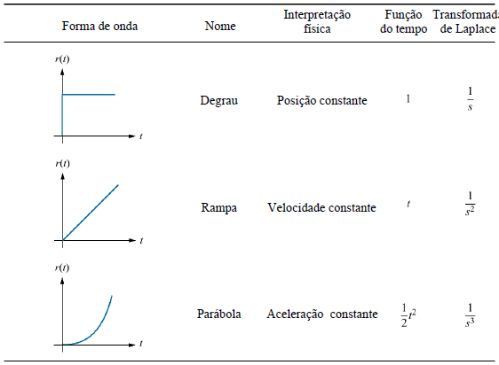
DEFINIÇÃO E ENTRADAS DE TESTE
Erro de estado estacionário é a diferença entre a entrada e a saída para uma entrada de teste quando t → ∞.
Sinais de teste para
cálculo do e.e.e.

Slide 3
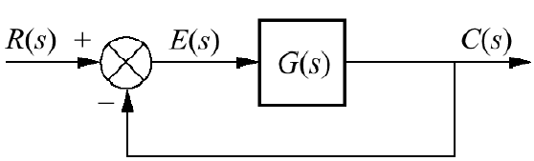
TIPO DO SISTEMA

Slide 4
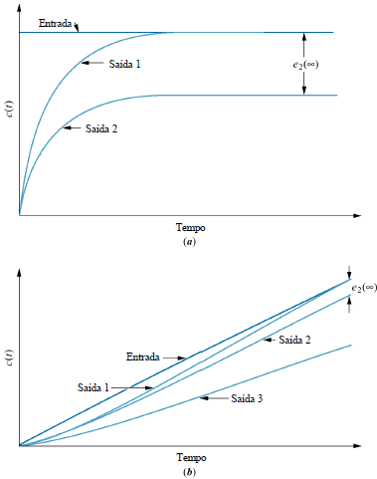
ERROS DE ESTADO ESTACIONÁRIO
Fórmula geral do erro de estado estacionáro:
Expressão para o cálculo do erro de estado estacionáro em função de T(s) e R(s):
Expressão para o cálculo do erro de estado estacionáro em função de G(s) e R(s):

Slide 5
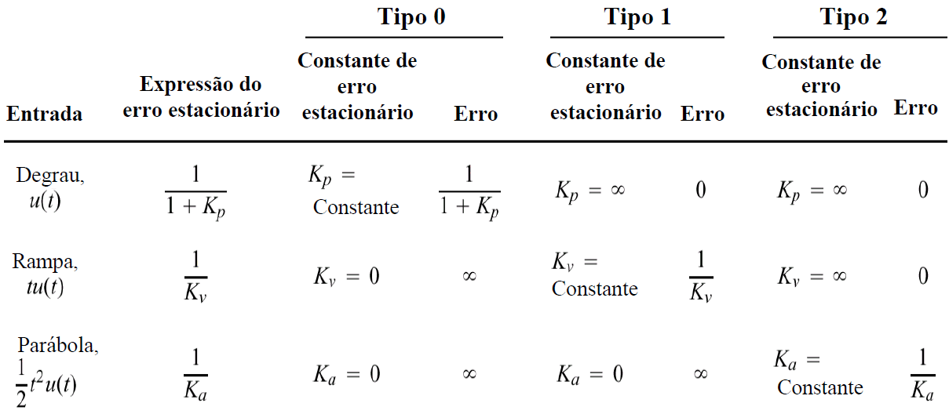



TIPOS DE ERROS

Slide 6
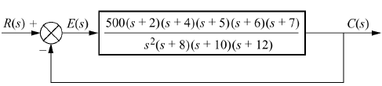
EXERCÍCIO 1
Exercício 1) Determinar as constantes de erro estático e obter os erros esperados para entradas padronizadas em degrau, rampa e parábola.

Slide 7
EXERCÍCIO 1b
Refazer o exercício 1 usando o MATLAB. Determinar as constantes de erro estático e obter os erros esperados para entradas padronizadas em degrau, rampa e parábola. (Dica: investigar poly, tf, dcgain)

Slide 8
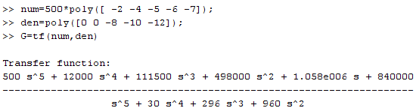








EXERCÍCIO 1b

Slide 9
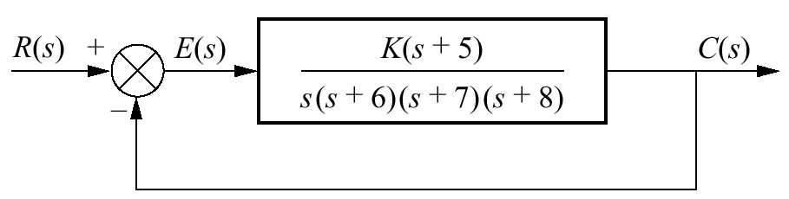
ATIVIDADE:
ATIVIDADE) Considerando o sistema representado pelo seguinte diagrama de blocos:
1) Determinar o valor de K para que o erro do estado estacionário estacionário seja 0,1.
2) Plotar, usando o simulink, o erro do sistema para as entradas em degrau e em rampa, usando K =1 e, também, para o valor de K calculado no item 1 .

